Slide 1
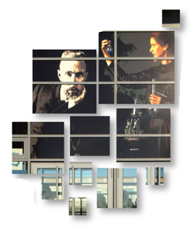
LE BAC PRO METIERS DE L’ACCUEIL

Slide 2
Le cursus:
Un diplôme en 3ans
Une immersion professionnelle (22 semaines de stage, des évènementiels…)
Des compétences professionnelles (vente, gestion communication…)
Une poursuite d’étude (BTS…)

Slide 3
La seconde famille métiers relation client: une professionnalisation progressive
Intégrer la relation client dans un cadre « omnicanal »
Assurer le suivi de la relation client
Collecter et exploiter l’information dans le cadre de la relation client
Un contexte de digitalisation
3 compétences professionnelles

Slide 4
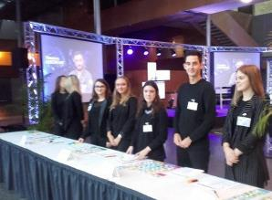
La spécialisation: le bac métiers de l’accueil
Les compétences développées
Gérer l’accueil multicanal
Gérer l’information
Gérer la relation commerciale

Slide 5
Le bac pro métiers de l’accueil:
Des débouchés et contextes multiples
Des métiers en expansion au cœur des stratégies commerciales
Des activités variées
Une poursuite d’études

Slide 6
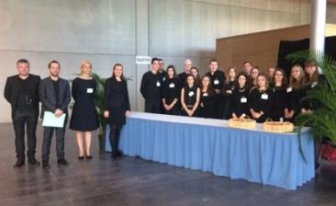
Les métiers et poursuite d’études:
Les métiers après le bac
Agent d’accueil en entreprise
Poursuite d’études
BTS Management des Unités Commerciales (MUC)
BTS Support à l’action managériale
Hôte, hôtesse d’accueil ou d’événementiel
Téléopérateur,
Agent d’accueil de plate-forme téléphonique ou téléconseiller,
Réceptionniste, agent d’escale
BTS Négociation et Digitalisation de la Relation Clients (NDRC)
BTS Tourisme
BTS Professions immobilières…
Des mentions complémentaires pour se spécialiser encore
….
….

Slide 7
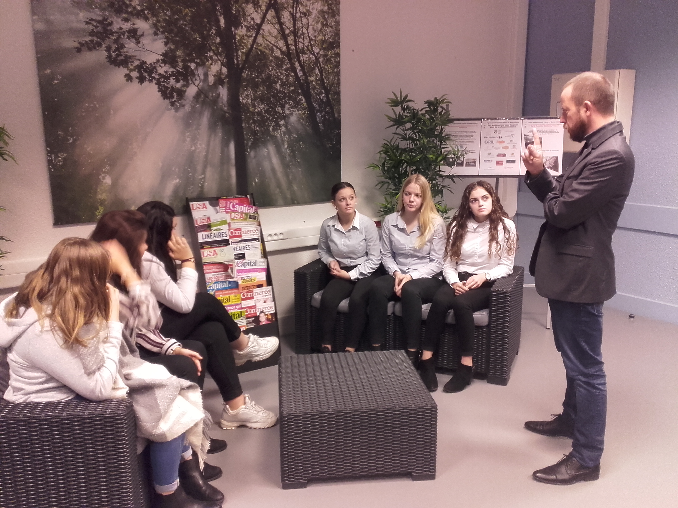
La formation au lycée:
Des méthodes actives
De la responsabilisation
De l’autonomie
Des salles professionnalisantes
Des actions extérieures
22 semaines de stage

Slide 8
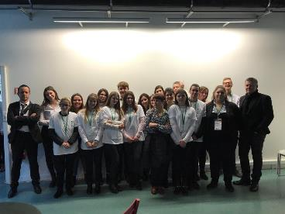
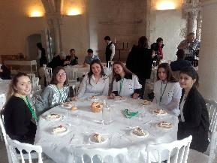
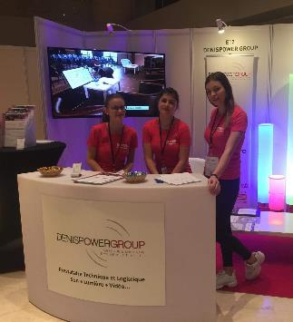
Le profil:
Rigueur
Sens du service
Sens commercial
Goût du digital
Motivation
Capacité à travailler en équipe
Capacité à communiquer
Curiosité intellectuelle
Créativité
Goût du challenge
Langue française
Langue étrangère
Culture générale

